Slide 1

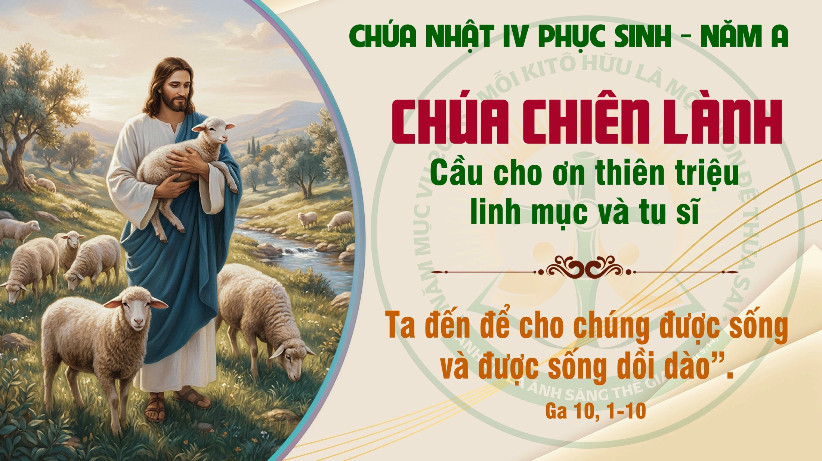

Slide 2
Tập Hát Cộng Đoàn

Slide 3
Đk: Có Chúa chăn dắt tôi, nên tôi không còn thiếu gì.

Slide 4
Chúa nói: Tôi là mục tử tốt lành. Tôi biết các chiên Tôi và các chiên Tôi biết Tôi.
Alleluia…Alleluia
Alleluia.

Slide 6
Ca nhập lễ
Chúa Là Mục Tử
Nguyễn Duy Vi

Slide 7
Tk1: Chúa là Mục Tử, Người dẫn lối chỉ đường cho con đi. Đi trong tay Chúa nào con thiếu chi con sợ chi? Cỏ tươi rợn đồng xanh con no thỏa không bao giờ thiếu nữa. Suối nước trường sinh nghỉ uống no đầy.

Slide 8
Đk: Chúa Chiên nhân từ, Người dẫn con tới đồng nội. Này suối nước mát bóng, con tới uống thảnh thơi. Chúa ơi sướng vui trong tay Chúa, Người dẫn con đi. Đi giữa suối mát, cỏ xanh con thiếu gì.

Slide 9
Tk2: Chúa là Mục Tử, Người dẫn dắt con lần theo chính lối. Cho con đi tới vì Danh Chúa con không lạc vương. Tối tăm con sợ chi, vì có Chúa với con cùng tiến bước. Cánh tay Người đưa, gậy Người dẫn yên lòng.

Slide 10
Đk: Chúa Chiên nhân từ, Người dẫn con tới đồng nội. Này suối nước mát bóng, con tới uống thảnh thơi. Chúa ơi sướng vui trong tay Chúa, Người dẫn con đi. Đi giữa suối mát, cỏ xanh con thiếu gì.

Slide 11
Tk3: Chúa là mục tử, Người dọn bữa kê bàn cho con dân. Dầu Người tràn lan và chén ái ân Người đầy chan. Chúa ban cho đời con qua năm tháng hưởng dư đầy phúc đức. Chúa ở cùng con, con cùng Chúa muôn đời.

Slide 12
Đk: Chúa Chiên nhân từ, Người dẫn con tới đồng nội. Này suối nước mát bóng, con tới uống thảnh thơi. Chúa ơi sướng vui trong tay Chúa, Người dẫn con đi. Đi giữa suối mát, cỏ xanh con thiếu gì.

Slide 14
KINH VINH DANH
Ca Lên Đi 2

Slide 15
KINH VINH DANH
Ca Lên Đi 2

Slide 16
Chủ tế: Vinh danh Thiên Chúa trên các tầng trời.
Cộng đoàn: Và bình an dưới thế, bình an dưới thế cho người thiện tâm.

Slide 17
Chúng con ca ngợi Chúa.
Chúng con chúc tụng Chúa.
Chúng con thờ lạy Chúa.
Chúng con tôn vinh Chúa.

Slide 18
Chúng con cảm tạ Chúa vì vinh quang cao cả Chúa.
Lạy Chúa là Thiên Chúa, là Vua trên trời, là Chúa Cha toàn năng.

Slide 19
Lạy Con Một Thiên Chúa Chúa Giê-su Ki-tô.
Lạy Chúa là Thiên Chúa, là Chiên Thiên Chúa, là Con Đức Chúa Cha.

Slide 20
Chúa xoá tội trần gian, xin thương, xin thương, xin thương xót chúng con.
Chúa xoá tội trần gian, xin nhận lời chúng con cầu khẩn.

Slide 21
Chúa ngự bên hữu Đức Chúa Cha, xin thương, xin thương, xin thương xót chúng con.

Slide 22
Vì lạy Chúa Giê-su Ki-tô, chỉ có Chúa là Đấng Thánh, chỉ có Chúa là Chúa, chỉ có Chúa là Đấng Tối Cao, cùng Đức Chúa Thánh Thần trong vinh quang Đức Chúa Cha. A-men. A-men.

Slide 24
KINH VINH DANH

Slide 25
Chủ tế: Vinh danh Thiên Chúa trên các tầng trời. A+B: Và bình an dưới thế cho người thiện tâm.

Slide 26
A: Chúng con ca ngợi Chúa.
B: Chúng con chúc tụng Chúa. A: Chúng con thờ lạy Chúa.
B: Chúng con tôn vinh Chúa.

Slide 27
A: Chúng con cảm tạ Chúa vì vinh quang cao cả Chúa.
B: Lạy Chúa là Thiên Chúa, là Vua trên trời, là Chúa Cha toàn năng.

Slide 28
A: Lạy con một Thiên Chúa, Chúa Giêsu Kitô.
B: Lạy Chúa là Thiên Chúa, là Chiên Thiên Chúa là Con Đức Chúa Cha.

Slide 29
A: Chúa xóa tội trần gian, xin thương xót chúng con.
B: Chúa xóa tội trần gian, xin nhậm lời chúng con cầu khẩn.

Slide 30
A: Chúa ngự bên hữu Đức Chúa Cha, xin thương xót chúng con.
B: Vì lạy Chúa Giêsu Kitô, chỉ có Chúa là Đấng Thánh.

Slide 31
Chỉ có Chúa là Chúa, chỉ có Chúa là đấng tối cao.
A+B: Cùng Đức Chúa Thánh Thần trong vinh quang Đức Chúa Cha.
Amen.

Slide 33


Slide 34
THÁNH VỊNH 22
Lm Kim Long
05 câu

Slide 35
Đk: Có Chúa chăn dắt tôi, nên tôi không còn thiếu gì.

Slide 36
Tk1: Có Chúa chăn dắt tôi nên tôi không còn thiếu gì. Trên đồng cỏ xanh tươi Ngài dẫn tôi vào nghỉ ngơi.

Slide 37
Đk: Có Chúa chăn dắt tôi, nên tôi không còn thiếu gì.

Slide 38
Tk2: Dẫn tới bên suối trong cho tôi đây bồi dưỡng lại. Theo đường nẻo công minh, Ngài dẫn tôi vì Uy Danh.

Slide 39
Đk: Có Chúa chăn dắt tôi, nên tôi không còn thiếu gì.

Slide 40
Tk3: Dẫu lúc qua lũng sâu, con đâu lo sợ khốn cùng. Bởi Ngài ở bên con, cầm sẵn côn trượng chở che.

Slide 41
Đk: Có Chúa chăn dắt tôi, nên tôi không còn thiếu gì.

Slide 42
Tk4: Chúa thiết con bữa ăn ngay khi quân thù đối mặt. Xức dầu tỏa hương thơm và cứ châm rượu đầy ly.

Slide 43
Tk5: Chúa vẫn che chở con trong ân thiêng và nghĩa tình. Con được ở vương cung qua tháng năm dài triền miên.

Slide 44
Đk: Có Chúa chăn dắt tôi, nên tôi không còn thiếu gì.

Slide 45


Slide 46
Chúa nói: Tôi là mục tử tốt lành. Tôi biết các chiên Tôi và các chiên Tôi biết Tôi.
Alleluia…Alleluia
Alleluia.

Slide 47


Slide 48
KINH TIN KÍNH

Slide 49
Tôi tin kính một Thiên Chúa là Cha toàn năng, Đấng tạo thành trời đất, muôn vật hữu hình và vô hình.

Slide 50
Tôi tin kính một Chúa Giêsu Kitô, Con Một Thiên Chúa, Sinh bởi Đức Chúa Cha từ trước muôn đời.

Slide 51
Người là Thiên Chúa bởi Thiên Chúa, Ánh Sáng bởi Ánh Sáng, Thiên Chúa thật bởi Thiên Chúa thật,

Slide 52
được sinh ra mà không phải được tạo thành, đồng bản thể với Đức Chúa Cha: nhờ Người mà muôn vật được tạo thành.

Slide 53
Vì loài người chúng ta và để cứu độ chúng ta, Người đã từ trời xuống thế.

Slide 54
Bởi phép Đức Chúa Thánh Thần, Người đã nhập thể trong lòng Trinh Nữ Maria, và đã làm người.

Slide 55
Người chịu đóng đinh vào thập giá vì chúng ta, thời quan Phongxiô Philatô; Người chịu khổ hình và mai táng, ngày thứ ba Người sống lại như lời Thánh Kinh.

Slide 56
Người lên trời, ngự bên hữu Đức Chúa Cha, và Người sẽ lại đến trong vinh quang để phán xét kẻ sống và kẻ chết, Nước Người sẽ không bao giờ cùng.

Slide 57
Tôi tin kính Đức Chúa Thánh Thần là Thiên Chúa và là Đấng ban sự sống, Người bởi Đức Chúa Cha và Đức Chúa Con mà ra,

Slide 58
Người được phụng thờ và tôn vinh cùng với Đức Chúa Cha và Đức Chúa Con: Người đã dùng các tiên tri mà phán dạy.

Slide 59
Tôi tin Hội Thánh duy nhất thánh thiện công giáo và tông truyền.

Slide 60
Tôi tuyên xưng có một Phép Rửa để tha tội. Tôi trông đợi kẻ chết sống lại và sự sống đời sau. Amen.

Slide 61

Lời Nguyện Tín Hữu

Slide 62
Ca Dâng Lễ
Kính Tiến Chúa
Lm. Kim Long

Slide 63
Đk: Bánh miến với ly rượu nho, kính tiến Chúa với bao tâm tình thơm tho bay tới thiên đình. Hòa lẫn với hương kinh nguyện Chúa khứng nhận cho.

Slide 64
Tk1: Tấm bánh này chính Chúa tạo sinh bởi cây lúa con vun trồng và Ngài khiến trổ bông. Xin dâng lên để thành nguồn sống nhân trần.

Slide 65
Đk: Bánh miến với ly rượu nho, kính tiến Chúa với bao tâm tình thơm tho bay tới thiên đình. Hòa lẫn với hương kinh nguyện Chúa khứng nhận cho.

Slide 66
Tk2: Trót xác hồn Chúa đã tạo sinh, trải bao tháng năm trên đời vọng về Chúa chẳng ngơi.
Xin dâng lên để được nhuần thấm ân tình.

Slide 67
Đk: Bánh miến với ly rượu nho, kính tiến Chúa với bao tâm tình thơm tho bay tới thiên đình. Hòa lẫn với hương kinh nguyện Chúa khứng nhận cho.

Slide 70
Ca Nguyện Hiệp Lễ
Mục Tử Nhân Lành
Thái Nguyên

Slide 71
Đk: Giê-su mục tử nhân lành chăn dắt đoàn chiên. Ngài đến để cứu độ nhân trần, để hợp nhất nhân loại. Ngài đến để đem lại nguồn sống, sự sống ngàn thu.

Slide 72
Tk1: Xin cho chúng con biết lắng nghe Lời Ngài, biết thực thi Lời chân lý. Lời ân phúc, Lời sự sống, Lời tình yêu.

Slide 73
**: Sống giữa cõi đời với bao điều lôi cuốn, xin cho con thinh lặng nghe tiếng Chúa, luôn vang lên từ sâu thẳm của trái tim mình.

Slide 74
Đk: Giê-su mục tử nhân lành chăn dắt đoàn chiên. Ngài đến để cứu độ nhân trần, để hợp nhất nhân loại. Ngài đến để đem lại nguồn sống, sự sống ngàn thu.

Slide 75
Tk2: Xin cho chúng con biết lắng sâu cầu nguyện, biết dành riêng một mình cho Chúa, ở trong Chúa để trở nên một với Chúa,

Slide 76
**: giữa bao nhọc nhằn, bao nhiêu điều giăng mắc, xin cho con biết tìm theo ý Chúa, luôn an vui chẳng lo sợ vì Chúa che chở.

Slide 77
Đk: Giê-su mục tử nhân lành chăn dắt đoàn chiên. Ngài đến để cứu độ nhân trần, để hợp nhất nhân loại. Ngài đến để đem lại nguồn sống, sự sống ngàn thu.

Slide 78
Tk3: Xin cho chúng con biết hết tâm phục vụ, hết lòng lo cho người khốn khó, người cô đơn, người đau yếu, người túng thiếu.

Slide 79
**: Sớt chia nỗi niềm với bao người thương đau, trao cho nhau một niềm tin tất thắng, đem an vui cho cõi đời đầy những ưu phiền.

Slide 80
Đk: Giê-su mục tử nhân lành chăn dắt đoàn chiên. Ngài đến để cứu độ nhân trần, để hợp nhất nhân loại. Ngài đến để đem lại nguồn sống, sự sống ngàn thu.

Slide 81
Tk4: Xin cho chúng con những linh mục nhiệt tâm, hết lòng lo cho đoàn chiên Chúa, và biết sống đời dâng hiến thuộc về Chúa.

Slide 82
**: Chúa cho linh mục có tấm lòng như Chúa, luôn hy sinh chính mình cho Nước Chúa, mang trong tim tình sáng ngời để hiến cho đời.

Slide 83
Đk: Giê-su mục tử nhân lành chăn dắt đoàn chiên. Ngài đến để cứu độ nhân trần, để hợp nhất nhân loại. Ngài đến để đem lại nguồn sống, sự sống ngàn thu.

Slide 85
Ca kết lễ
Xin Cho Con Lm. Ân Đức

Slide 86
Tk1: Xin cho con dám hiến tế cuộc đời, dám đi vào một cuộc phiêu lưu. Dám xin vâng, dám lên đường, dám trả lời: Lạy Chúa! Con đây. Xin cho con dám dấn bước theo Ngài, dẫu trên đường còn nhiều chông gai.

Slide 87
**: Dám hy sinh, dám quên mình, dám sẵn sàng thực thi ý Ngài. Xin cho con trở nên của lễ sát tế mỗi ngày để kính dâng Cha. Xin cho con trở nên nhỏ bé để Chúa lớn lên trong con hằng ngày.

Slide 88
Tk2: Xin cho con dám hiến tế cuộc đời để âm thầm phục vụ anh em. Dám yêu thương hết mọi người, giống như Ngài: Mục Tử khiêm nhu. Xin cho con dám gắn bó cuộc đời với duyên tình thập tự vinh quang với Giê-su

Slide 89
**: Đấng con thờ để nên lời ngợi ca chúc tụng. Xin cho con giảng rao Lời Chúa cho muôn muôn người được biết danh Cha. Cho con nên bàn tay của Chúa, để cứu thế gian bao nhiêu tội tình.

